Slide 2
大數據的時代來臨，存在於網路中的巨量資料就成為收集時的重要來源。許多人對於使用Python 程式在網路上擷取資料的動作稱為：「網路爬蟲」，因為只要執行幾行程式就能透過低成本、自動化的方式由網路中獲得大量而有效的資料，對於資料科學家來說是相當基本但重要的技巧。
在本章中將介紹Python 在網路上進行資料擷取時不能錯過的重要技巧與模組：Requests、BeautifulSoup 、 Regular Expression 、 Selenium 、 Pandas。
02
大數據資料爬取與分析
2.1 requests模組
2.2 BeautifulSoup 模組：網頁解析
2.3 正規表示式的使用
2.4 Selenium模組：瀏覽器自動化操作
2.5 Pandas 模組：資料存取

Slide 3
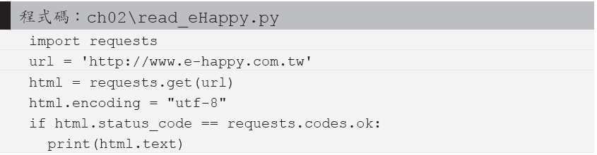
2.1 requests 模組
2.1.1 發送GET 請求
讀取網頁原始碼
例如：以utf-8 編碼讀取「文淵閣工作室」網頁的原始碼。

Slide 4
'{\n "args": {}, \n "data": "", \n "files": {}, \n "form": {\n "key": "value"\n }, \n "headers": {\n "Accept": "*/*", \n "Accept-Encoding": "gzip, deflate", \n "Content-Length": "9", \n "Content-Type": "application/x-www-form-urlencoded", \n "Host": "httpbin.org", \n "User-Agent": "python-requests/2.21.0"\n }, \n "json": null, \n "origin": "35.185.14.126, 35.185.14.126", \n "url": "https://httpbin.org/post"\n}\n'

Slide 5
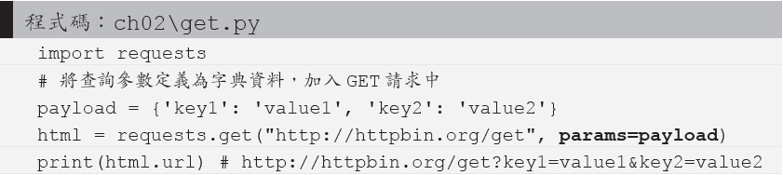
加上 URL 查詢參數
例如：自訂payload ( 字典資料型態) 做為 params 參數向網站提出請求，請求後以url 屬性可以得到帶有參數的網址。

Slide 6
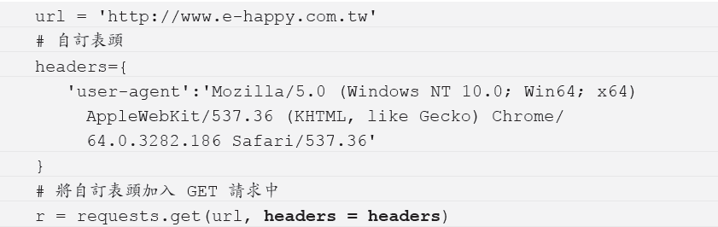
自訂HTTP Headers
例如：於 HTTP Headers 中加入 user-agent 的項目。

Slide 7
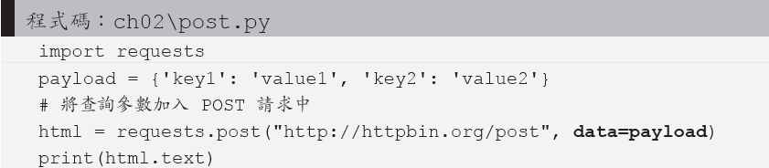
2.1.2 發送POST 請求
例如：自訂payload ( 字典資料型態) 做為 data 參數向網站提出請求。
2.1.3 session 與cookie 的使用
建立 session
建立 session 的語法範例如下：

Slide 8
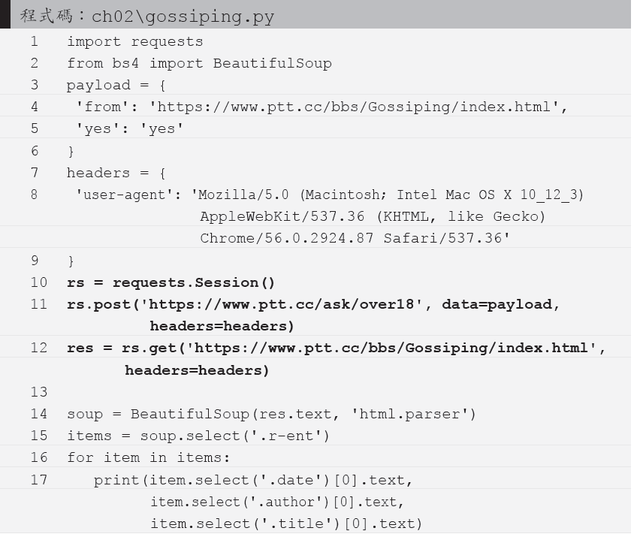
使用 session 請求

Slide 9
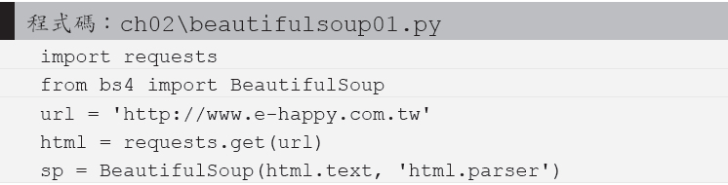
2.2 BeautifulSoup 模組：網頁解析
2.2.1 BeautifulSoup 的使用
語法範例如下：
例如：建立 BeautifulSoup 型別物件 sp，解析「 http://www.e-happy.com.tw 」網頁原始碼。

Slide 10
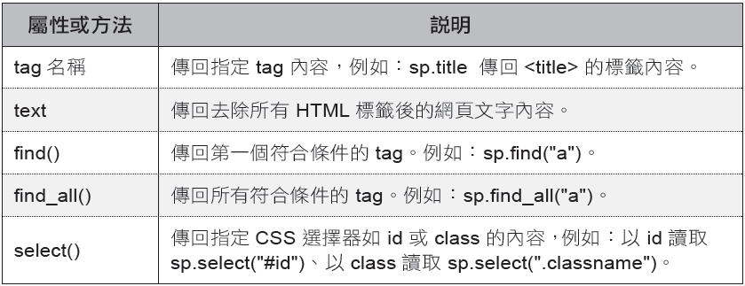
2.2.2 BeautifulSoup 的屬性和方法
BeautifulSoup 常用的屬性和方法如下：( 表中假設已建立 BeautifulSoup 型別物件 sp)

Slide 11
find()、find_all() 方法
find() 和 find_all() 方法用以尋找指定標籤的內容。語法：
例如：讀取第一個 <a> 標籤內容。
例如：讀取所有的 <a> 的標籤內容。
也可以尋找指定標籤中符合屬性條件的內容。語法：
例如：讀取所有的 <a> 標籤中 id=link2 的內容。

Slide 12

select() 方法
select() 方法以 CSS 選擇器的方式，讀取指定的資料，它的傳回值是串列。
例如：讀取 <title> 標籤。
select() 方法可以讀取指定的標籤 id
使用 css 類別名稱 title 尋找，請記得類別名稱前必須加上「.」符號。例如：
當有多層標籤、id 或類別嵌套時，也可以使用select 方法逐層尋找。例如：

Slide 13
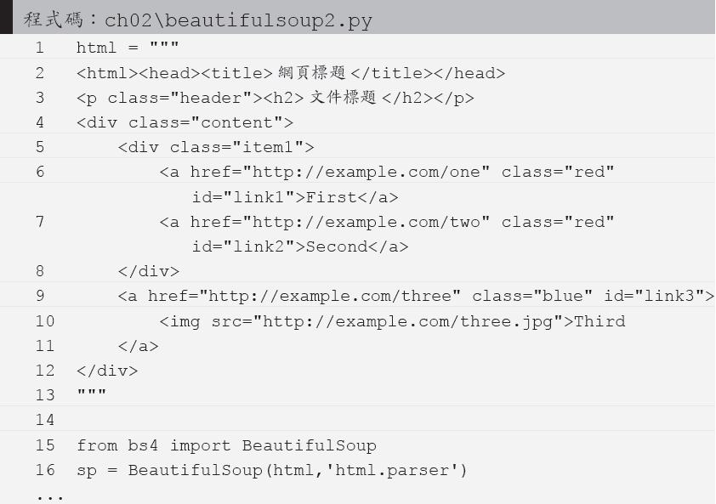
例如將原始碼儲存在 html 變數中，請使用BeautifulSoup 依需求顯示選取內容：

Slide 14
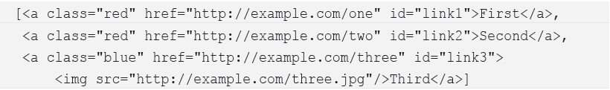
以 sp.title 可以取得 <title> 的標籤內容。
以 sp.find('h2') 可以取得 <h2> 的標籤內容。
以 sp.find_all('a') 讀取所有 <a> 的標籤內容。
結果如下：

Slide 15
以 find_all( 標籤名稱,{ 屬性名稱：屬性內容}) 可以選出符合屬性的標籤內容，回傳值是串列。例如：選取標籤 <a> 中屬性「 class="red"」 的內容。
結果如下：
以 find( 標籤名稱,{ 屬性名稱：屬性內容}) 可以選出符合屬性的標籤內容，回傳值是字串。例如：選取標籤<a> 中屬性 「href="http://example.com/one"」的內容。
以select() 方法找尋指定的 id，例如：找尋「id="link1"」的標籤內容，因為select() 方法的回傳值是串列，因此必須以索引 0 取得第 1 筆資料。

Slide 16
當要一次找尋多個標籤，只要建立一個搜尋的串列即可，例如：同時讀取所有的<title> 和<h2> 的標籤。
多層過濾也沒問題，例如：讀取<div> 中<img> 標籤第1 筆資料的 src 屬性。

Slide 17

取得標籤的屬性內容
如果要取得回傳值的屬性內容，可以使用get() 方法或是以字典方式，語法如下：
例如：要讀取 id="link1" 標籤中的 href 的超連結內容。

Slide 18
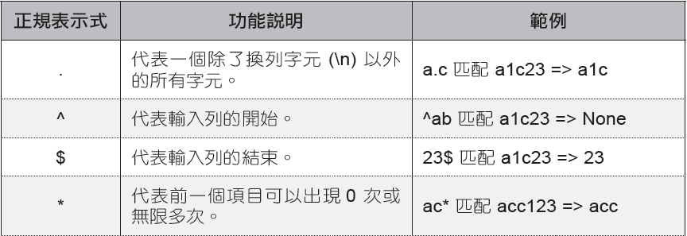
2.3 正規表示式的使用
2.3.1 正規表示式功能
常見的正規表示式功能介紹

Slide 19
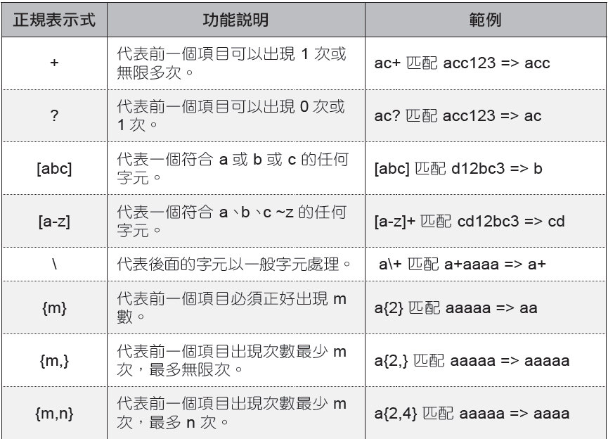

Slide 20
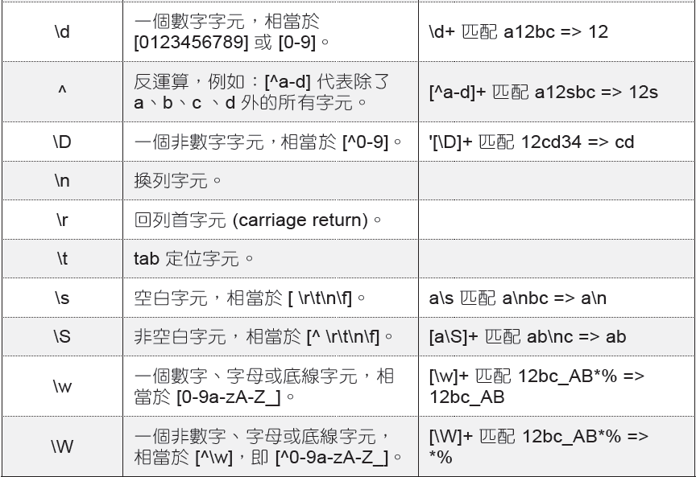

Slide 21
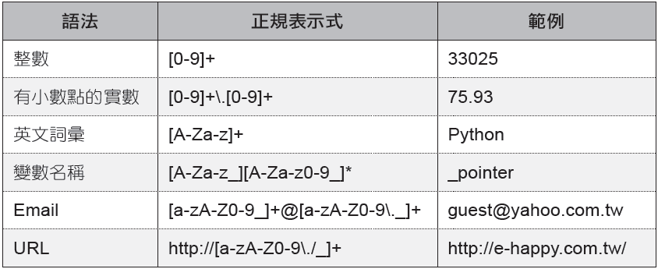
正規表示式的範例

Slide 22

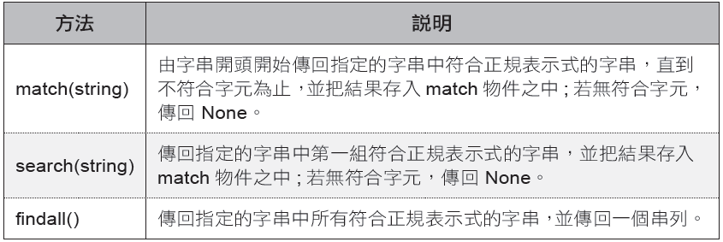
2.3.2 建立正規表示式物件
例如：以 search() 方法搜尋「tem123po」字串中的數字。
正規表示式物件提供下列的方法：

Slide 23
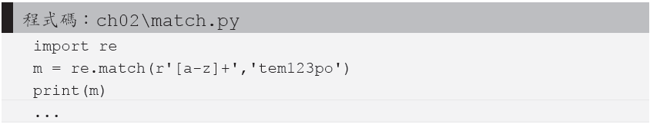
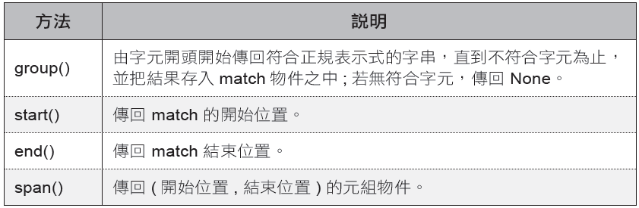
match() 方法
match 物件的方法如下：

Slide 24
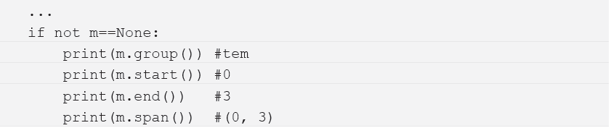
例如：在上例中, m=<_sre.SRE_Match object; span=(0, 3), match='tem'>， 則match 物件得到的結果如下。

Slide 25
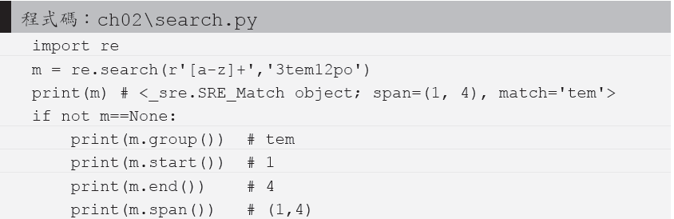
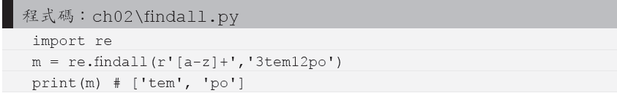
search() 方法
例如：以 search() 方法搜尋「 3tem12po」 字串，得到的 match 物件結果如下。
findall() 方法
例如：以 findall ()

Slide 26
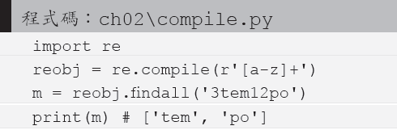
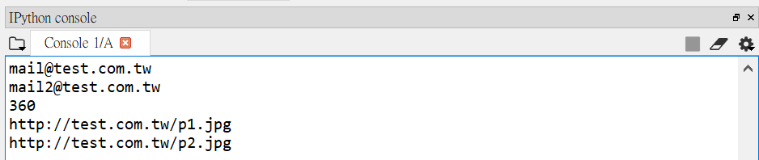
compile() 製作正規表示式物件
範例：正規表示式練習
假設 HTML 原始碼如下，請建立BeautifulSoup 物件 sp，並依題目規定以正規表示式讀取指定的內容。

Slide 27
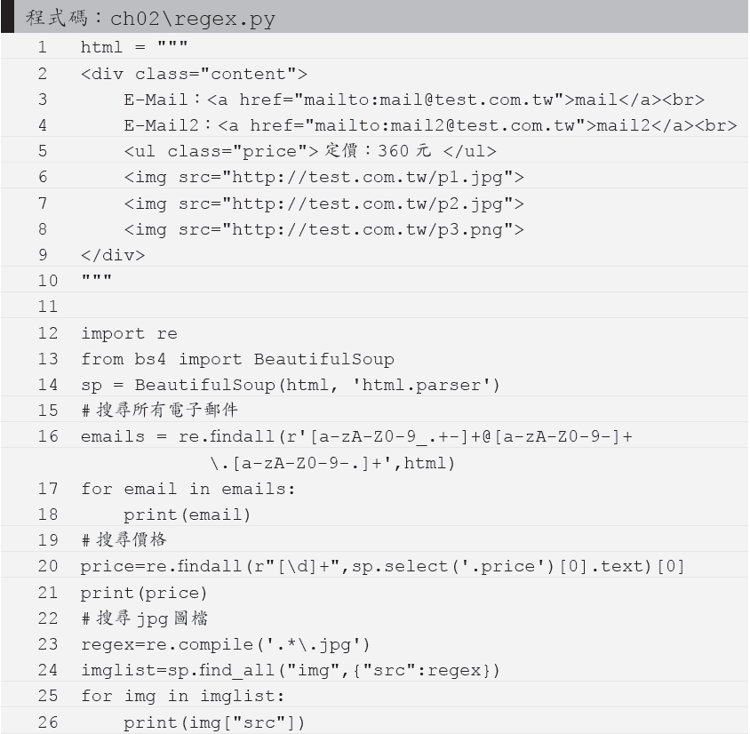

Slide 28

2.4 Selenium 模組：瀏覽器自動化操作
2.4.1 使用 Selenium
安裝 Selenium
下載 Chrome WebDriver
以 Windows 作業系統為例， 下載 <chromedriver_win32.zip> 後解壓縮產生<ChromeDrvier.exe> 檔， 將<ChromeDrvier.exe> 複製到<C:\ProgramData\Anaconda3> 目錄或開發專案的目錄中。
建立 Google Chrome 瀏覽器物件

Slide 29
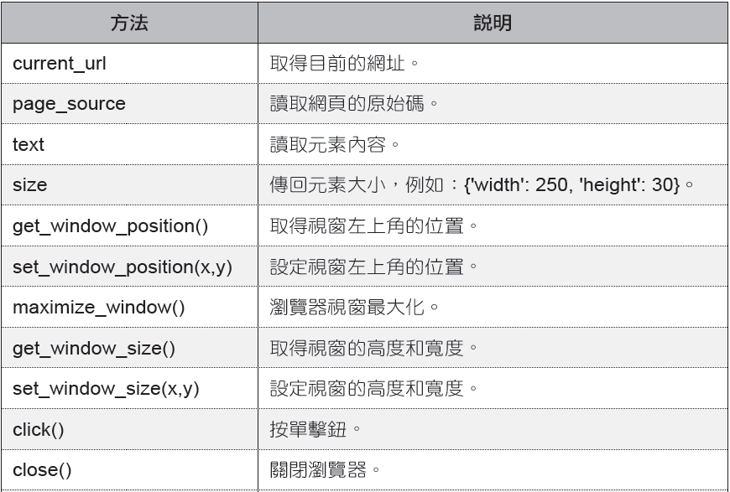
Selenium Webdriver 的屬性和方法

Slide 30
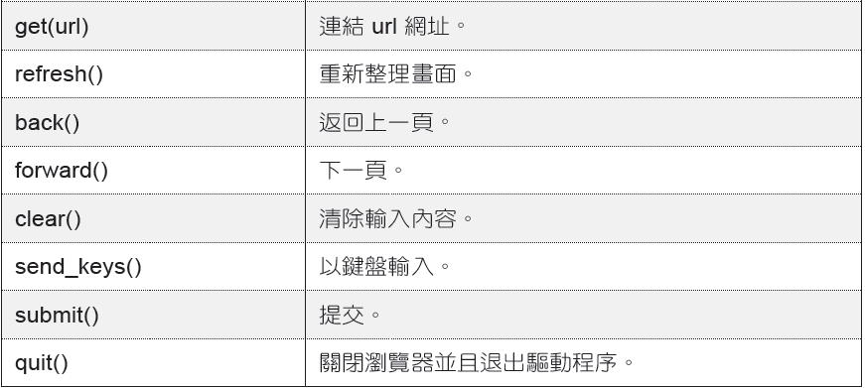

Slide 31
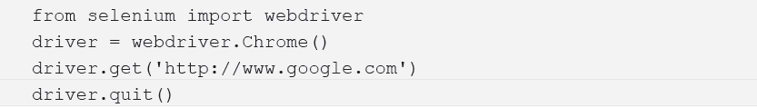
利用Python 操作 Google Chrome 瀏覽器
建立 Google Chrome 瀏覽器物件後，即可以 get() 方法連結到指定的網址，最後以 quit() 方法關閉瀏覽器。 例如：連結 Google 網站。

Slide 32
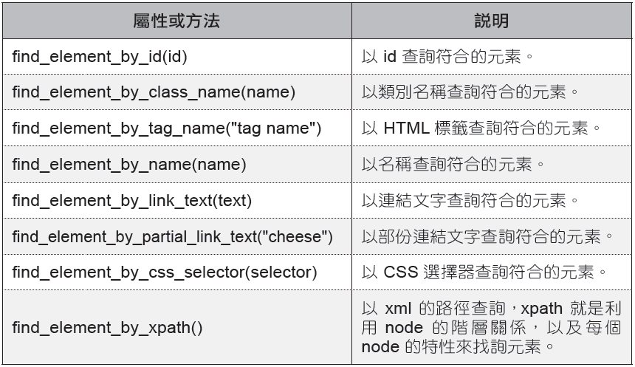
2.4.2 尋找網頁元素
Selenium Webdriver API 提供多種取得網頁元素的方法。如下：

Slide 33
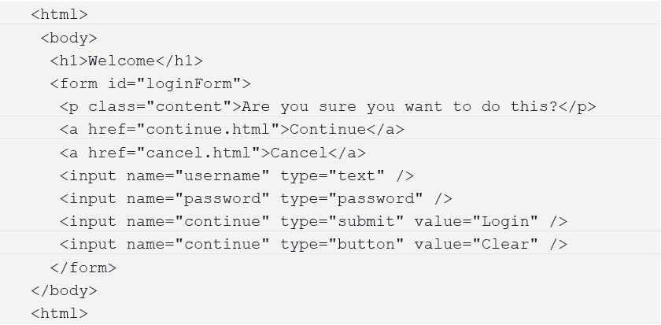
在上面各個方法的 element 後面加上 s ，會傳回符合查詢的元素串列。
以實例說明如下，下列的 HTML 為原始碼，webdriver.Chrome() 物件為 driver 。

Slide 34
可以下列方法取得指定的元素
fi nd_element_by_id：
fi nd_element_by_name：
fi nd_element_by_xpath：
fi nd_element_by_link_text：
find_element_by_partial_link_text：

Slide 35
fi nd_element_by_tag_name：
fi nd_element_by_class_name：
fi nd_element_by_css_selector：

Slide 36
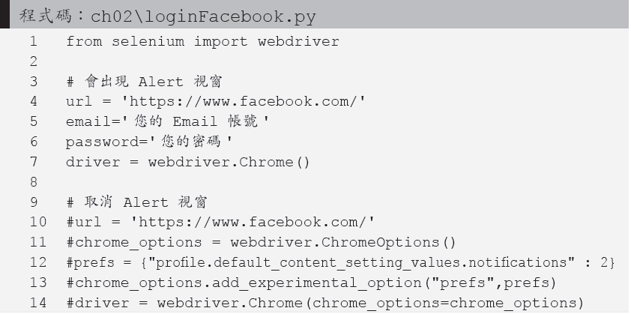
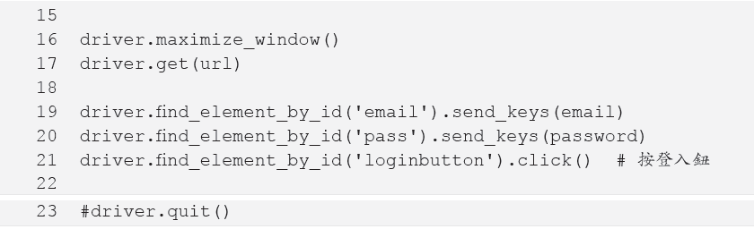
範例：自動登入 facebook

Slide 37
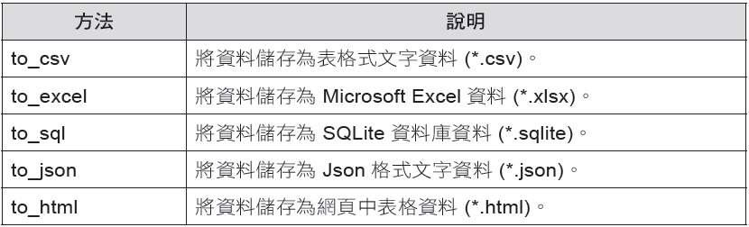
2.5 Pandas 模組：資料存取
2.5.1 使用Pandas 儲存資料
Pandas 的 DataFrame 資料可以儲存在檔案中， 它的資料儲存方法如下：

Slide 38
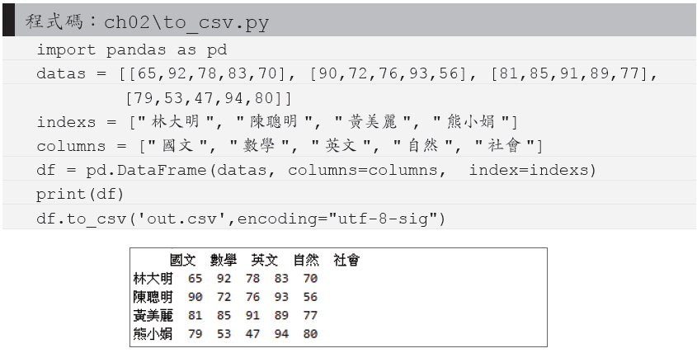
例如：利用 pandas 建立 DataFrame 資料後，顯示資料並將資料儲存在<out.csv> 檔，注意編碼是以 encoding="utf-8-sig" 設定為將 BOM 去除的 utf-8 編碼。

Slide 39
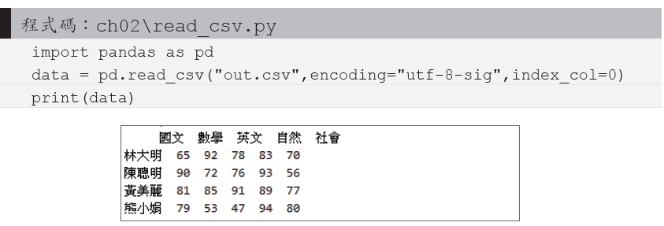
2.5.2 使用Pandas 讀取資料
例如：利用 pandas 的 read_csv 方法，讀取<out.csv> 檔後顯示之，注意編碼是以 encoding="utf-8-sig" 將 BOM 去除的 utf-8 編碼， index_col=0 去除索引欄位。

